Slide 1

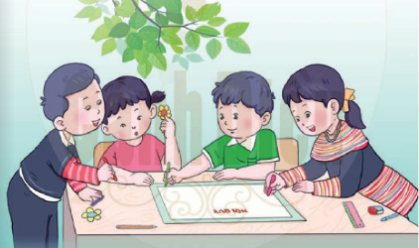
BÀI GIẢNG ĐIỆN TỬ CHƯƠNG TRÌNH MỚI 2020
ĐẠO ĐỨC 1
(Cánh diều)

Slide 2


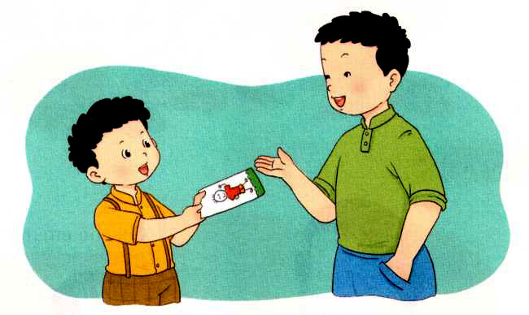
Chủ đề
QUAN TÂM, CHĂM SÓC NGƯỜI THÂN TRONG GIA ĐÌNH

Slide 3
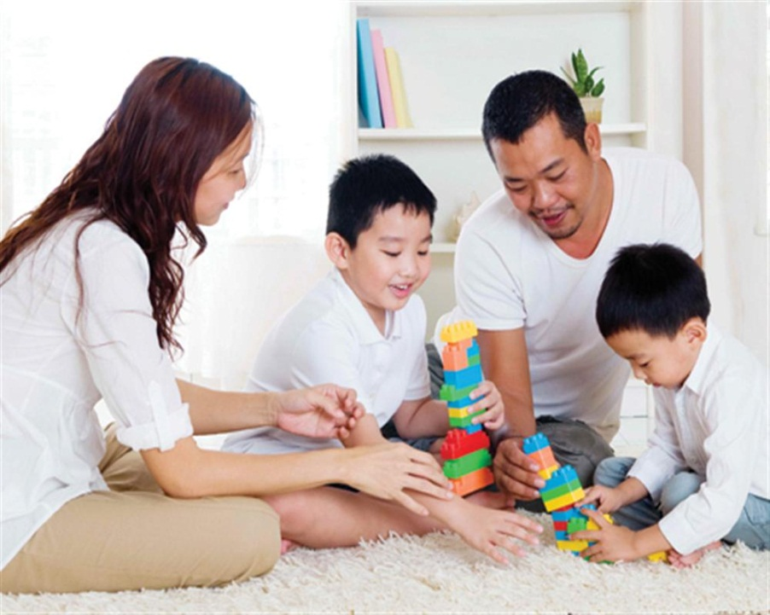
Baøi 9
Em vôùi anh chò em trong gia ñình

Slide 4



Slide 5


a. Em có nhận xét gì về lời nói, việc làm của bạn nhỏ trong mỗi tranh dưới đây:

Slide 6
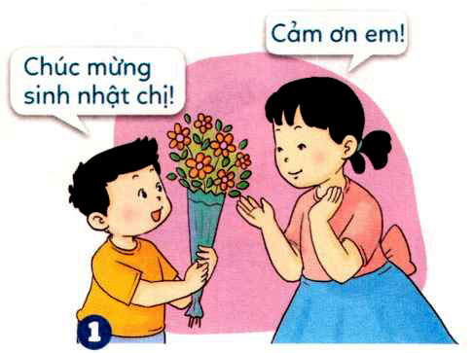
TRANH 1
Em tặng hoa và nói: “Chúc mừng sinh nhật chị!”. Chị nét mặt hân hoan và đáp lại: “Cảm ơn em!”. Đồng tình với lời nói và hành vi của hai chị em vì em biết quan tâm chia sẻ niềm vui, nói năng lễ phép với chị; chị có thái độ vui vẻ và biết ơn

Slide 7
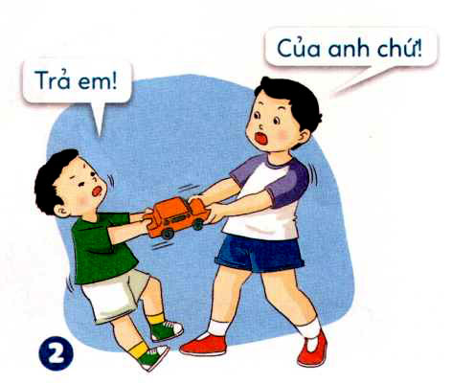
TRANH 2
Hai anh em đang tranh nhau một cái ô tô đồ chơi, ai cũng đòi của mình. Không đồng tình với hành vi này vì anh không biết nhường nhịn em. Em muốn chơi nhưng không nói lễ phép với anh mà lại đòi của mình

Slide 8
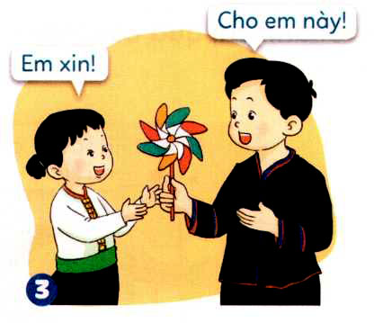
TRANH 3
Anh đưa cho em cái chong chóng và nói: “Cho em này!”. Em đáp lại lễ phép: “Em xin!” và đưa hai tay đón lấy. Đồng tình với lời nói và việc làm của hai anh em, vì anh biết quan tâm đến em; em lễ phép với anh.

Slide 9
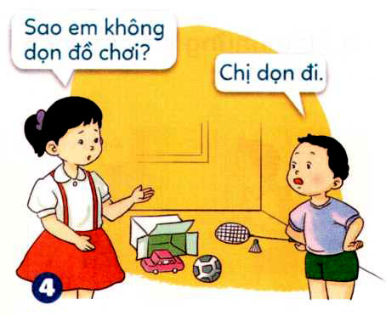
TRANH 4
Chị nhắc em: “Sao em không dọn đồ chơi?”. Em hai tay chổng hông, mắt trợn lên và nói: “Chị dọn đi. ”. Không đồng tình với lời nói và hành vi của em, vì em chưa lễ phép, vâng lời chị.

Slide 10
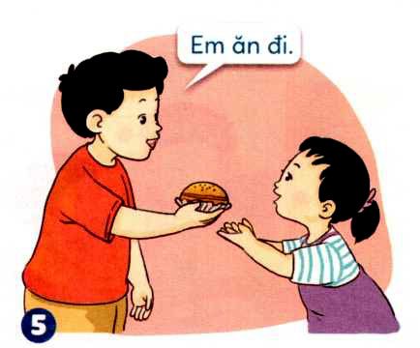
TRANH 5
Anh đưa bánh cho em và nói “Em ăn đi. ”. Em giơ hai tay đón lấy cái bánh anh cho. Đồng tình với lời nói và hành vi của hai anh em, vì anh biết nhường nhịn, quan tâm đến em; em có thái độ lễ phép với anh.

Slide 11
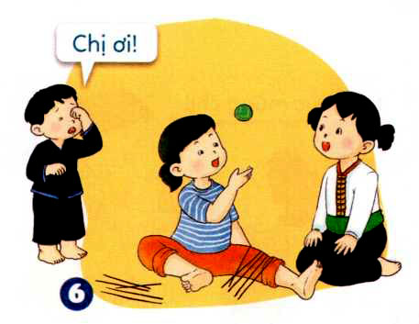
TRANH 6
Em bé khóc và gọi “Chị ơi!”, nhưng chị mải chơi chuyền với bạn không dỗ em. Không đồng tình với hành vi của chị, vì chị chưa biết quan tâm đến em.

Slide 12




NghØ gi÷a tiết

Slide 13
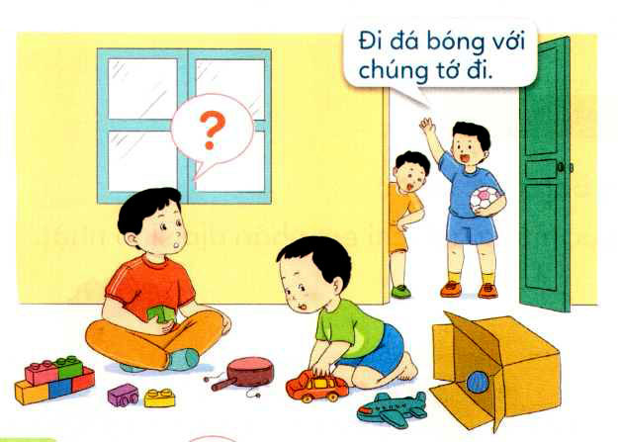
b. Em sẽ làm gì nếu em là bạn trong mỗi tranh dưới đây:
Tình huống 1
Em sẽ không đi chơi đá bóng cùng các bạn mà ở nhà chơi với em.

Slide 14
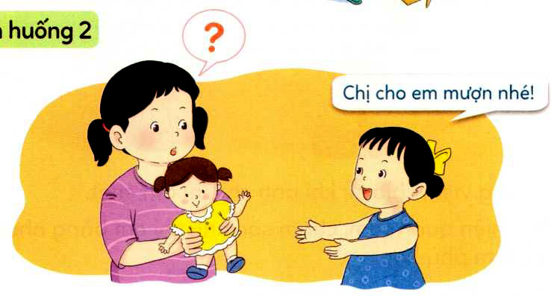
b. Em sẽ làm gì nếu em là bạn trong mỗi tranh dưới đây:
Tình huống 2
Em sẽ đưa đồ chơi cho em mượn

Slide 15
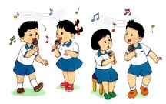
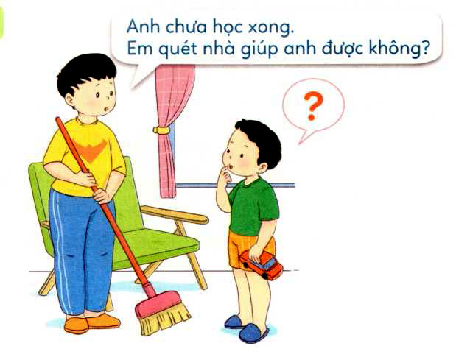
Tình huống 3
Em sẽ quét nhà giúp anh để anh học bài

Slide 16
c. Tự liên hệ:
Em đã làm gì để thể hiện sự quan tâm chăm sóc anh chị em trong gia đình.

Slide 17

* Cùng bạn thực hành:
Chúc mừng anh chị em nhận dịp sinh nhật.
Động viên, chia sẻ khi anh chị em ôm, mệt.
Thực hiện quan tâm, chăm sóc anh chị em bằng những việc làm phù hợp.
Chia sẻ việc nhà với anh chị em.

Slide 18


Anh chị em hòa thuận
Yêu thương, giúp đỡ nhau
Tình cảm sẽ bền lâu
Gia đình thêm đầm ấm

Slide 19


